Slide 1
Модуль 2. Экономическая и политическая системы общества
Тема 2.1. Общественно-экономические формации и их исторические формы

Slide 2
Вопросы
Общественно-экономические формации и их исторические формы Общественно-экономическая формация как категория.
Способы производства: первобытнообщинный, рабовладельческий, феодальный, капиталистический, посткапиталистический. Различные подходы к определению социализма.
Многообразие экономических национальных моделей. Институты. Плановая и рыночная экономика – плюсы и минусы. Смешанная экономика. Экономическая парадигма и ее роль в формировании цивилизации, культуры и экономической системы современного общества.

Slide 3
1.

Slide 4
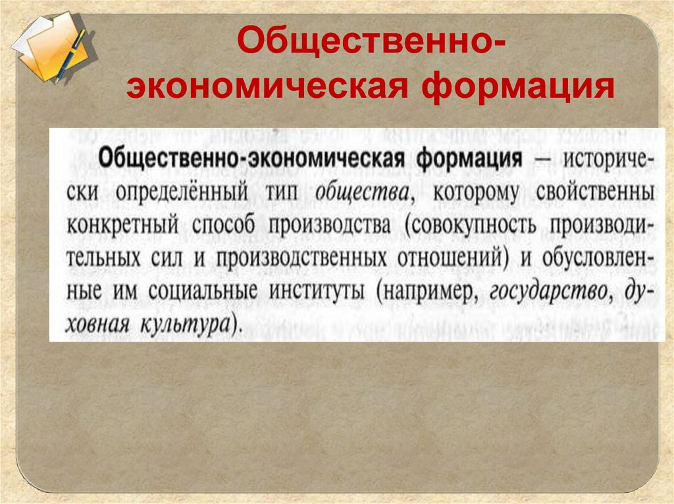

Slide 5
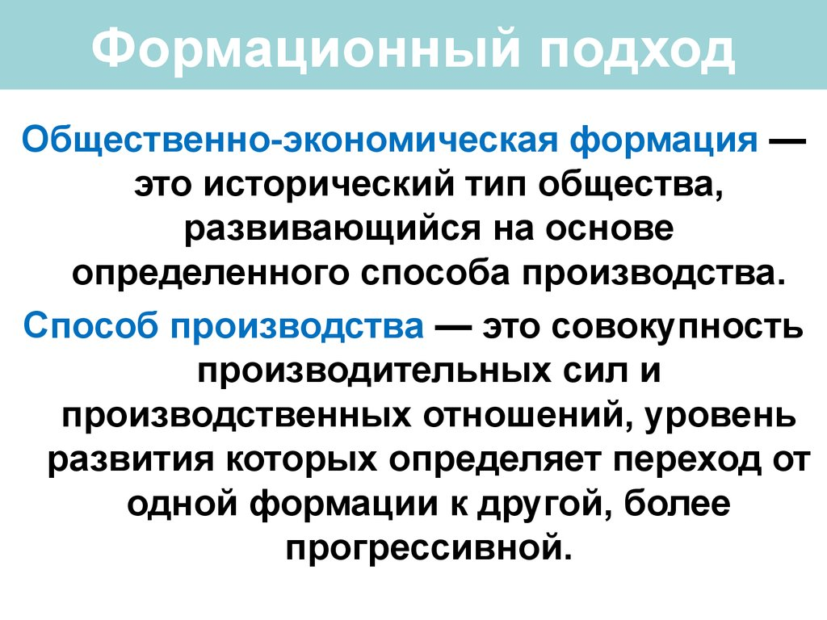

Slide 6
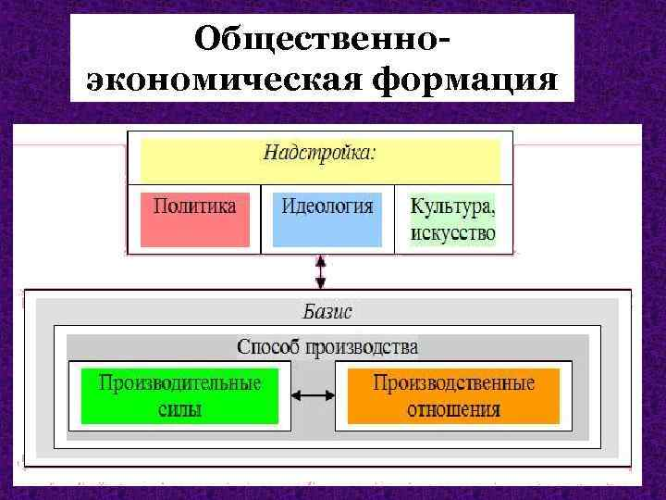

Slide 7
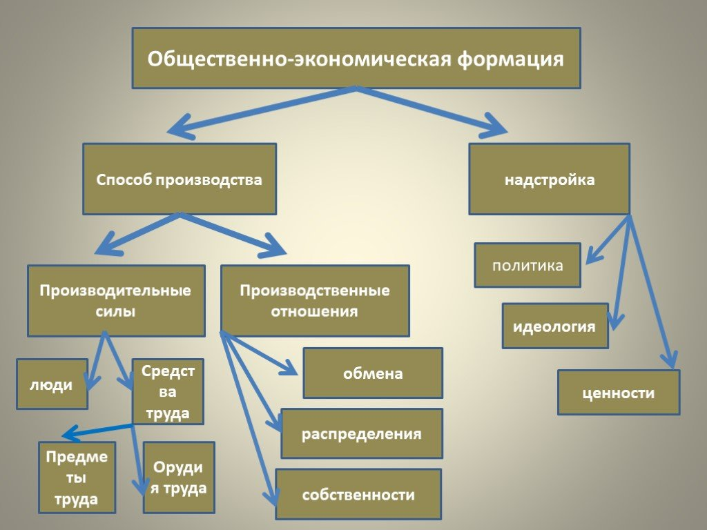

Slide 8
2.

Slide 9
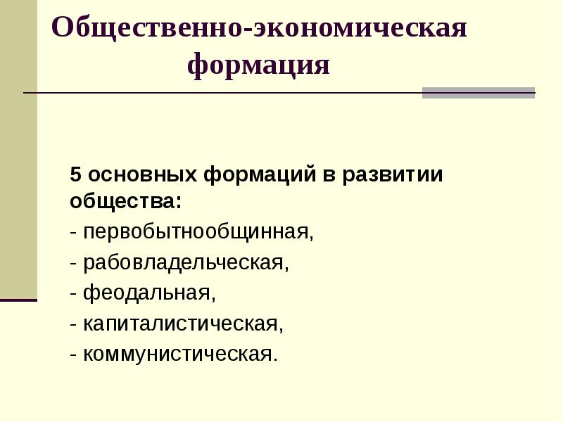

Slide 10
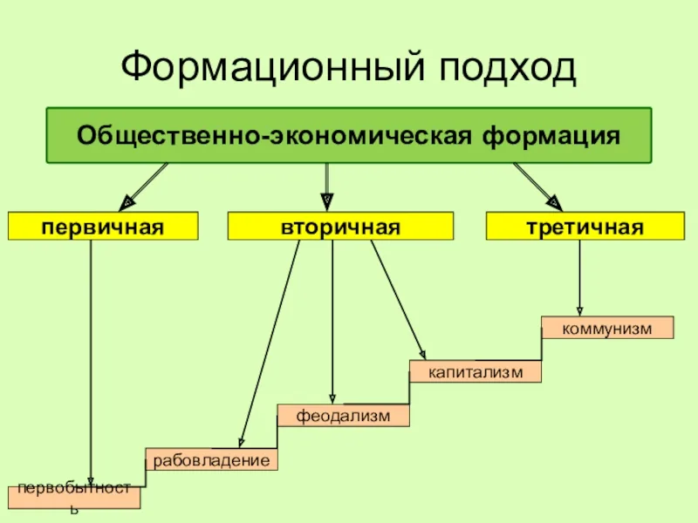

Slide 11


Slide 12
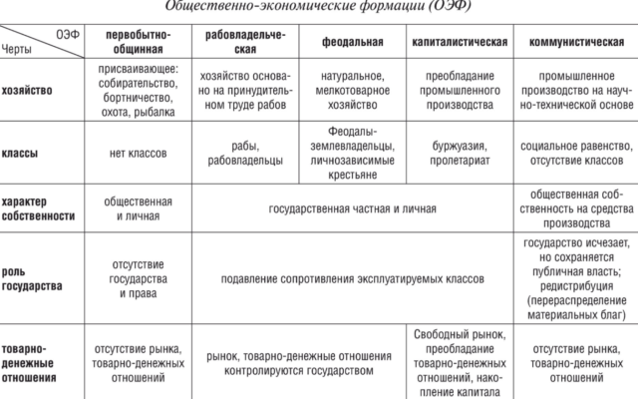

Slide 13
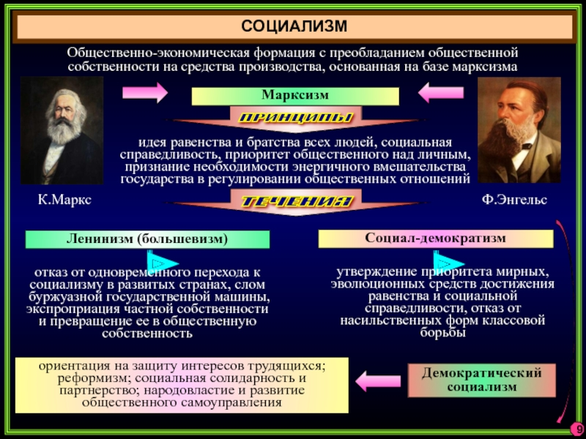

Slide 14
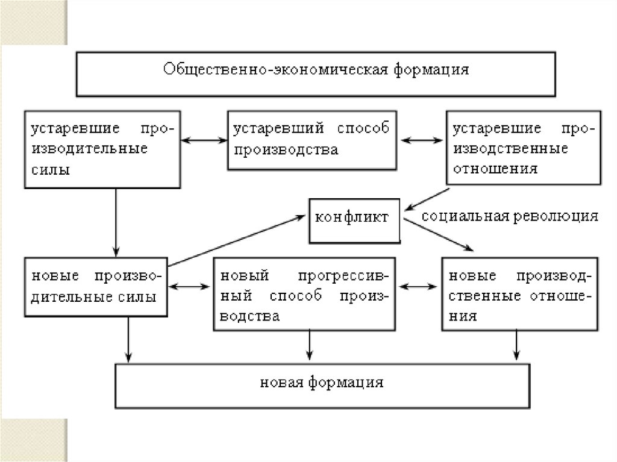

Slide 15
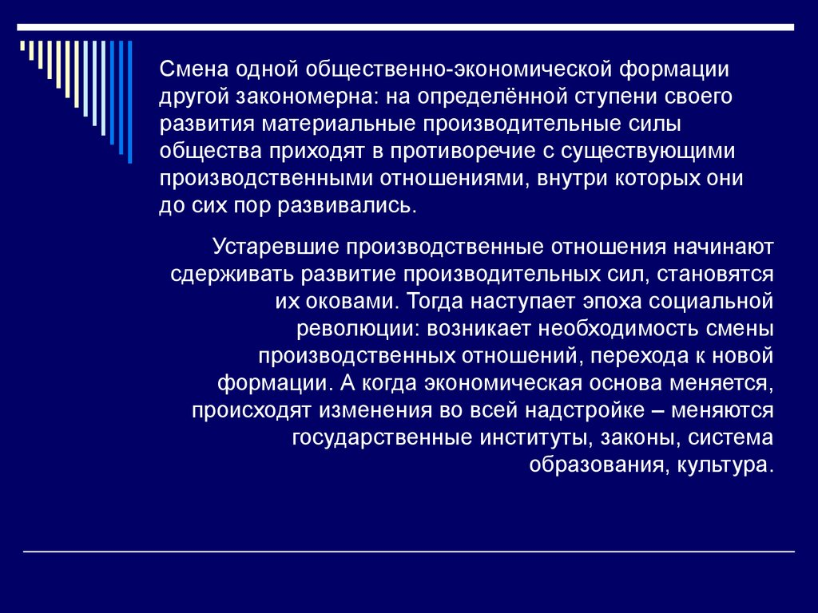

Slide 16
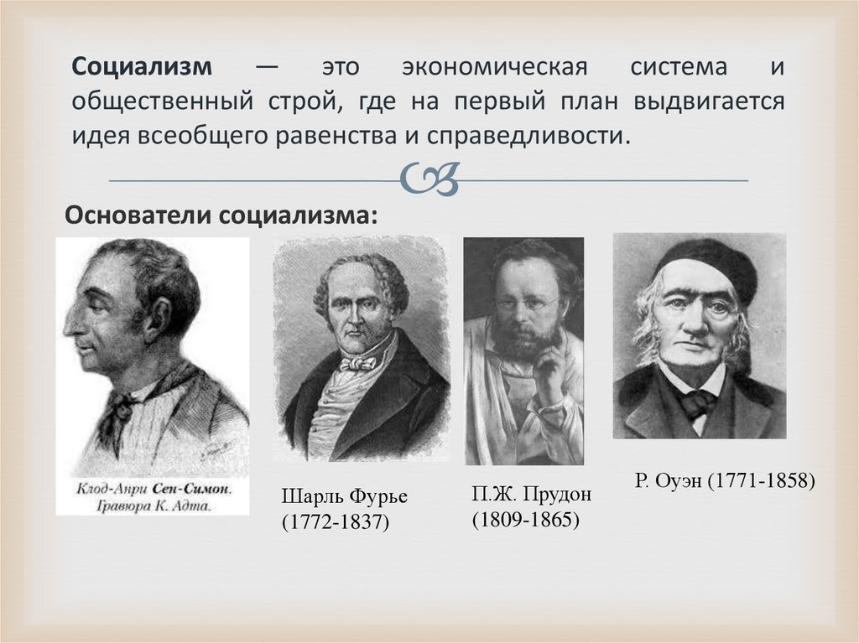

Slide 17
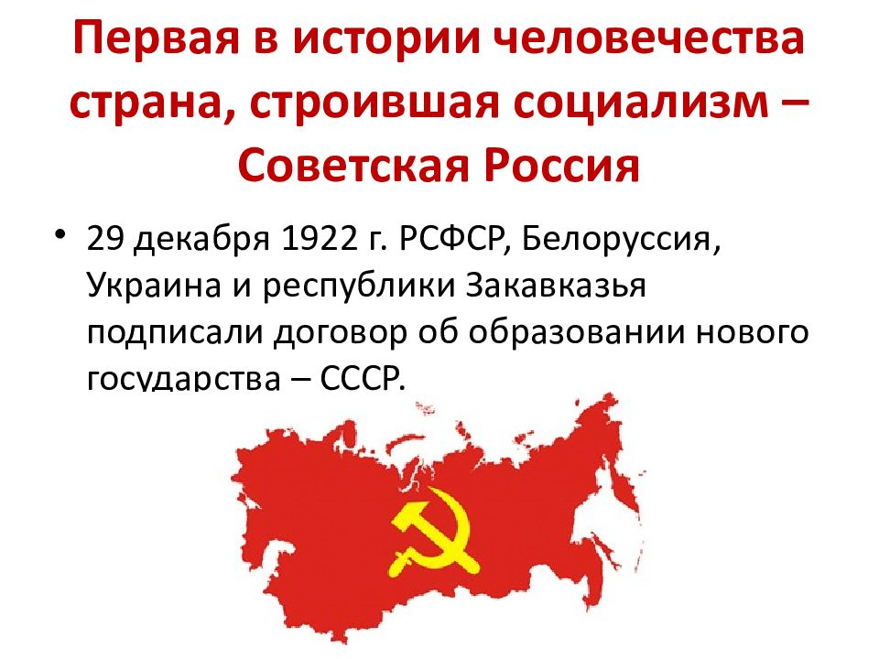

Slide 18
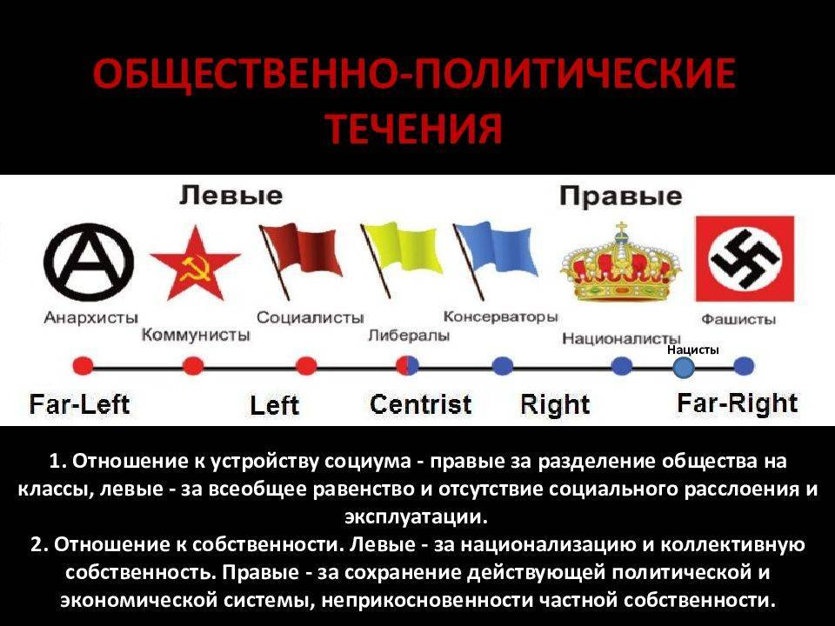

Slide 19
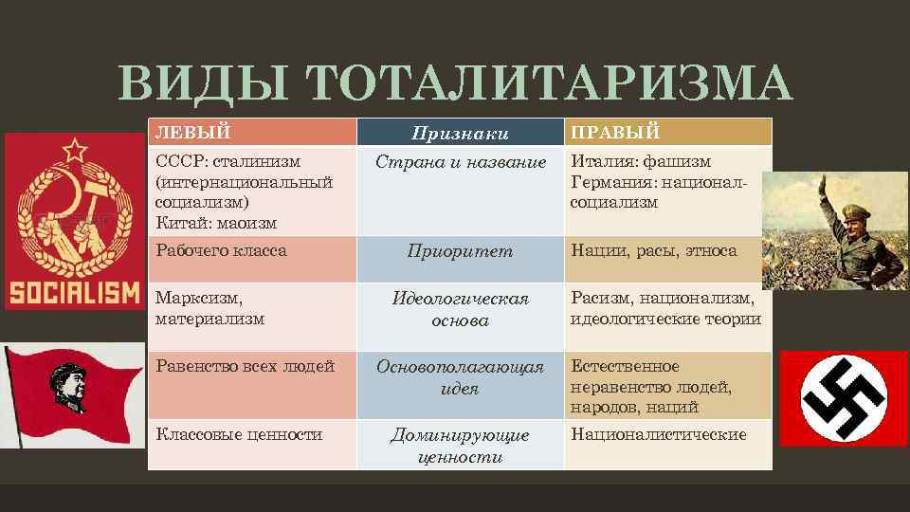

Slide 20
3.

Slide 21
Плановая экономика, плановое хозяйство или комаандная экономика, командное хозя́йство
— экономическая система, при которой материальные ресурсы находятся в государственной или общественной собственности и распределяются централизованно, что обязывает отдельных лиц и предприятия действовать в соответствии с централизованным экономическим планом
Плановая экономика – это экономическая система, в которой государство устанавливает приоритеты, контролирует производство и распределение ресурсов, а также устанавливает цены на продукцию.

Slide 22
Плюсы плановой экономики
Устойчивость экономики. В плановой экономике государство может использовать ресурсы для укрепления экономики и предотвращения кризисов.
Эффективность использования ресурсов. В плановой экономике государство может установить приоритеты, которые обеспечивают наиболее эффективное использование ресурсов. Это позволяет минимизировать потери и максимизировать производительность.
Социальная ответственность. Плановая экономика направлена на устранение неравенства и бедности, что способствует социальной стабильности и благополучию населения

Slide 23
Минусы плановой экономики
Бюрократия и неэффективность. Один из главных недостатков плановой экономики – это возможность бюрократии и неэффективности в управлении экономикой. Правительство может использовать устаревшие методы и технологии, а также предпочитать определенные отрасли экономики, в то время как другие остаются недостаточно развитыми.
Отсутствие мотивации для предпринимательской деятельности. В плановой экономике государство контролирует производство и устанавливает цены, что ограничивает возможности предпринимательства и инноваций.
Ограничение свободы. В плановой экономике государство контролирует производство, распределение ресурсов и цены, что может ограничивать свободу и индивидуальную инициативу.
В целом, плановая экономика имеет свои преимущества и недостатки, поэтому ее можно

Slide 24
Сравнение плановой экономики с другими видами экономики
Свойство | Плановая экономика | Рыночная экономика | Смешанная экономика
Распределение ресурсов | Государство контролирует распределение ресурсов | Ресурсы распределяются спросом и предложением на свободном рынке | Государство и рынок вместе контролируют распределение ресурсов
Цены | Государство устанавливает цены | Цены устанавливаются спросом и предложением на свободном рынке | Цены устанавливаются совместно государством и рынком
Собственность | Государственная собственность на ключевые отрасли экономики | Частная собственность на большинство отраслей экономики | Сочетание государственной и частной собственности на различные отрасли экономики
Планирование | Государственное планирование производства и распределения ресурсов | Нет государственного планирования, производство определяется спросом и предложением на свободном рынке | Частичное государственное планирование и частичное определение производства спросом и предложением на свободном рынке
Регулирование | Государство регулирует экономику и банковскую систему | Нет государственного регулирования, рынок саморегулируется | Государство регулирует экономику и банковскую систему, но также учитывает спрос и предложение на свободном рынке
Предпринимательство | Предпринимательская деятельность ограничена | Предпринимательство широко приветствуется | Предпринимательство приветствуется, но регулируется государством

Slide 25
Плюсы плановой экономики
не существует проблем с перепроизводством и, соответственно, характерных для рыночной системы кризисов перепроизводства;
нет (или почти нет) безработицы
отсутствует инфляция и дефляция;
минимальное социальное расслоение в обществе;
высокие социальные гарантии для всех граждан;
возможность максимально концентрировать все ресурсы, что позволяет эффективно решать глобальные задачи (создание новых производств и целых отраслей, космические программы, освоение Арктики и Севера, руководство экономикой в предвоенное и военное время и т.д.).

Slide 26
Минусы плановой экономики
Большой бюрократический аппарат и низкая эффективность производства
Низкий уровень мотивации работников
Отсутствие конкуренции
Запоздалое реагирование на изменения общественного спроса из-за которого возникает дефицит
Сложно вовремя провести обновление оборудования из-за рисков неисполнения плана

